Slide 1

ტერბუტალინის ენანტიომერების დაყოფა კაპილარული ელექტროფორეზის მეთოდით და სელექტორ-სელექტანდის სტრუქტურის გამოკვლევა ბირთვულ-მაგნიტური რეზონანსის მეთოდით
ზუსტ და საბუნებისმეყველო მეცნიერებათა ფაკულტეტი
სპეციალობა; ფიზიკური ქიმია
გიორგი ფარულავა
საბაკალავრო ნაშრომი შესრულებულია ქიმიის საბაკალავრო აკადემიური ხარისხის მოსაპოვებლად
ხელმძღვანელი: ბეჟან.ჭანკეტაძე
თბილისი
2017

Slide 2
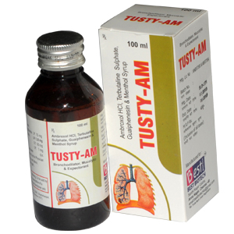
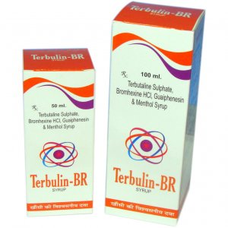
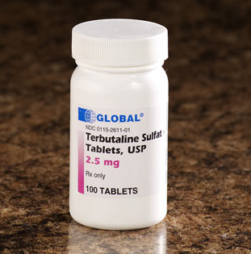
ტურბეტალინის ნაწარმების მოქმედება
ფილტვის მკურნალობა ასთმის დროს.
ხსნის ძაბვას და დაჭიმულობას კუნთებში

Slide 3
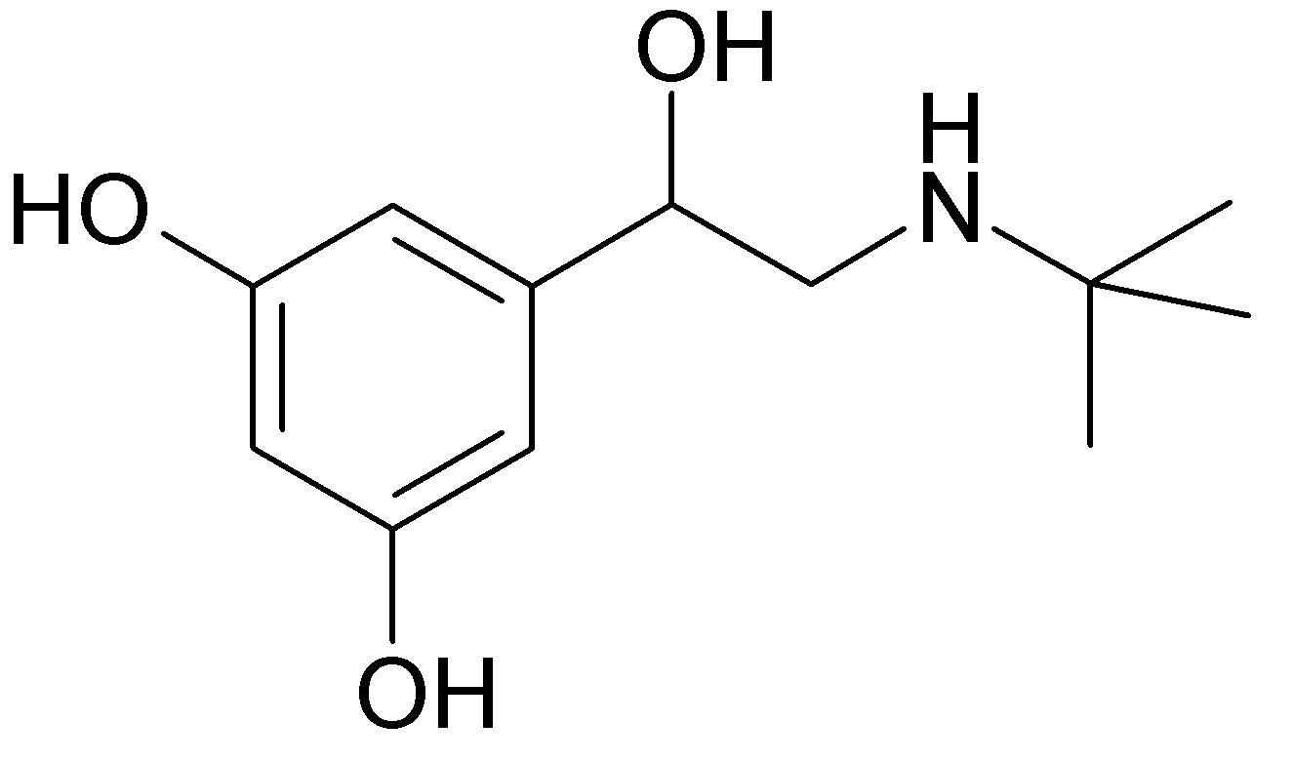
კვლევის ობიექტი
ტერბუტალინი

Slide 4
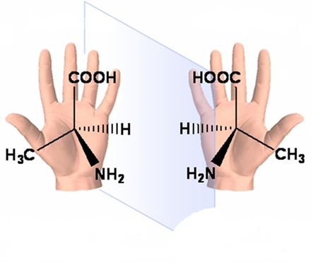
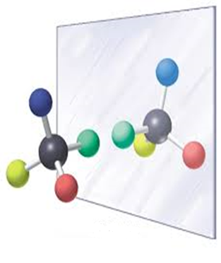
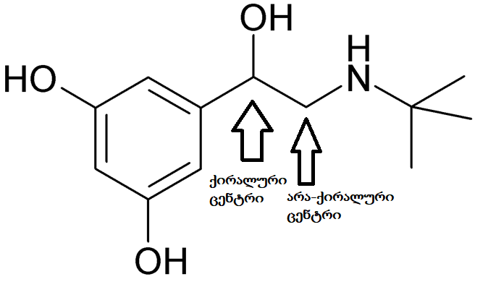
ქირალობა
ქირალობა აღნიშნავს რომ ნებისმიერთი ორი საგანი, ერთმანეთის მიმართ ისეთ მდგომარეობაშია, როგორც მარჯვენა მარცხენა ხელი და ა.შ

Slide 5
გამოყენებული მეთოდი
ნივთიერებათა დაყოფა კაპილარულ ელექტროფორეზში დაფუძნებულია ელექტრულ ველში მათ განსხვავებულ ძვრადობაზე
ნივთიერებათა ძვრადობის მიზეზი კაპილარულ ელექტროფორეზში არის საანალიზო ნივთიერებაში მაღალი ძაბვის გავლენით აღძრული ელ.ფორეტული ძვრადობა და კაპილარში აღძრული ელ.ოსმოტური ნაკადი.

Slide 6
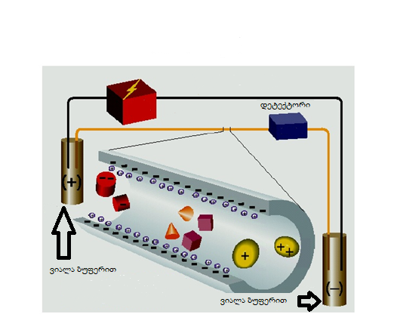
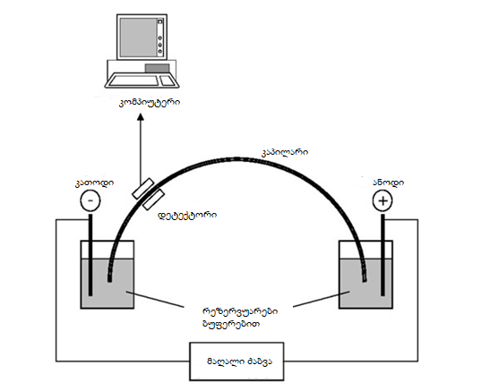
ნივთიერებათა გადაადგილება კაპილარში დაფუძნებულია ელექტროოსმოტურ და ელექტროფორეტულ ძვრადობაზე

Slide 7
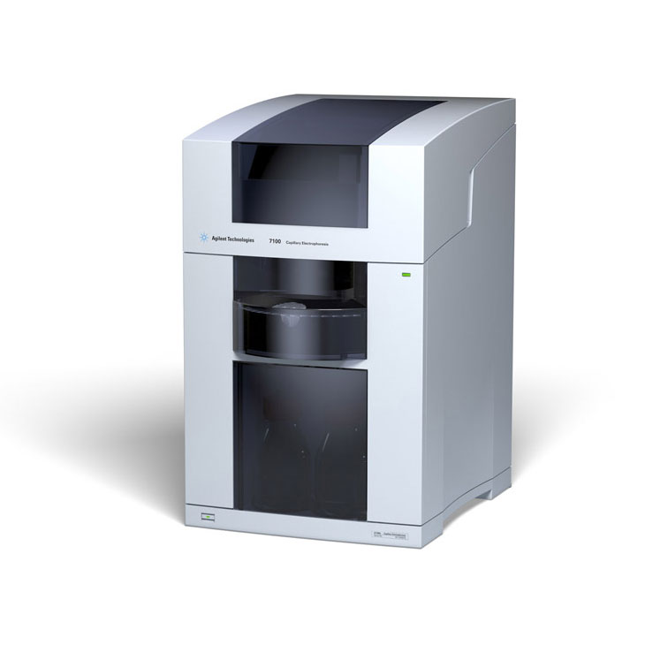
ხელსაწყო
Agent technologies 7100 Capillary electrophoresis

Slide 8
მეთოდის უპირატესობა
თეორიული თეფშების მაღალი რიცხვი
ნიმუშის მცირე რაოდენობა
საანალიზო ნიმუშის და კაპილარის მომზადების სიმარტივე
მცირე მოცულობის წყლიანი ბუფერების გამოყენება
ნაკლი მდგომარეობს მეთოდის პრეპარატული მაშტაბების გამოუყენებლობაში

Slide 9
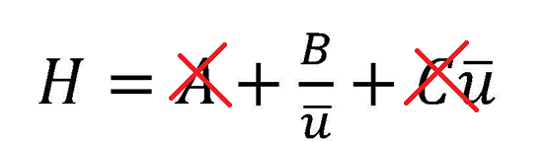
მეთოდის უპირატესობის მათემატიკური გამოსახვა
A=გრიგალისებური დიფუზია
B=დიფუზიის მაჩვენებელი
C=წევრის მასის გადატანის წინააღმდეგობა
u=მოძრავი ფაზის სიჩქარეა

Slide 10
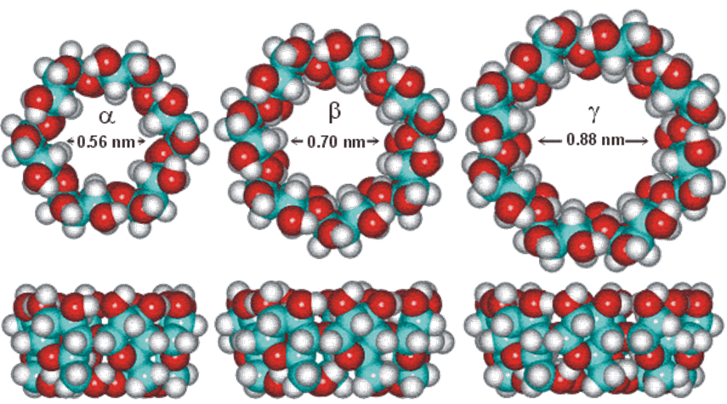
ქირალური სელექტორები ციკლოდექსტრინები
ციკლოდექსტრინები წარმოადგენენ ციკლურ ოლიგოსაქარიდებს, რომელთაც გააჩნიათ a(1,4) გლუკოზიდური ბმა.

Slide 11
გამოცნობის მექანიზმი
გამოცნობა ძირითადად ხდება სხვადასხვა ქირალური სელექტორების შერჩევით.
ჩართული კომპლესი
ჰიდროფობური ურთიერთქმედება
გარეგანი ურთიერთქმედება
დიპოლური ურთიერქმედება
წყალბადური ბმის წარმოქმნა
Pi-pi ურთიერთქმედება

Slide 12
ანალიზის პირობები
ნივთიერება: ტურბუტალინი
სელექტორი:ციკლოდექსტრინები
დენი: 22კილოვოლტი
pH=2.0
ტალღა:200ნმ
ბუფერები:KH2PO4
ბუფერის კონცენტრაცია 50mM
კაპილარი: ეფექტური სიგრძე 43 სმ, შიდა დიამეტრი 50მკმ.
ტემპერატურა:20-გრადუსი ცელსიუსი

Slide 13
ალფა ციკლოდექსტრინი

Slide 14
ბეტაციკლოდექსტრინი

Slide 15
გამა ციკლოდექსტრინი

Slide 16
2-მეთილ-3,6 დისულფო ბეტა-ციკლოდექსტრინი

Slide 17
2,3-დიჰიდროქსილ-6-სულფატო ბეტა ციცლოდექსტრინი

Slide 18
1.3 მგ ტერბუტალინის + 10.1 მგ β-CD, 0.050 mM D₃PO₄ ბუფერი (pH 2.0, 0.7 mL)
¹H NMR სპექტრი (D₂O, 500 MHz, 25ºC)
პროტონულ მაგნიტური რეზონანსი იყო გაკეთებული ესპანეთში, ანკალას უნივერსიტეტში, მაგისტრების; ანა გოგოლაშვილის და ელენე ტატუნაშვილის მიერ.

Slide 19
1.3 მგ ტერბუტალინის რაცემატი + 10.1 მგ β-CD, 0.050 mM D₃PO₄ ბუფერი (pH 2.0, 0.7 mL)
¹H and ¹³C მიკუთვნებული სიგნალები (D₂O, 500 MHz, 25ºC)
¹H სიგნალები
¹³C სიგნალები
6.27, 6.29
106.8
4.72, 4.73
71.7
2.90, 2.99
50.7
1.28, 12.29
27.5
6.18, 6.19
104.5

Slide 20
1.3 მგ ტერბუტალინის რაცემატი + 10.1 მგ β-CD, 0.050 mM D₃PO₄ ბუფერი (pH 2.0, 0.7 mL)
¹H and ¹³C მიკუთვნებული სიგნალები(D₂O, 500 MHz, 25ºC)
ბირთვულ ოვერჰაუზერის ეფექტზე დაფუძნებული მეთოდი. ROESY
¹H სიგნალები
¹³C სიგნალები
3.66, 3.71
62.5
3.64
74.0
3.46
83.4
4.92
104.2
3.76
75.9
3.52
74.5

Slide 21
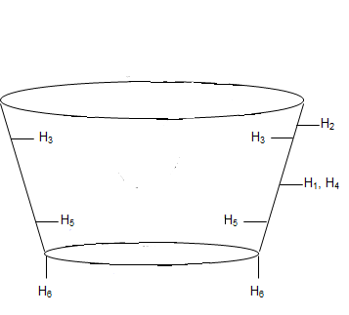
1.3 მგ ტერბუტალინის რაცემატი+ 10.1 მგ β-CD, 0.050 mM D₃PO₄ ბუფერი (pH 2.0, 0.7 mL)
1D ROESY სპექტრი (D₂O, 500 MHz, 25ºC), დასხივება 6.28 ppm-ზე (ტერბუტალინის Ph H-2,6)
მოლეკულათაშორისი NOE bCD H3, H5
ROESY-ის ექსპერიმენტიიყო გაკეთებული ესპანეთში, ანკალას უნივერსიტეტში, მაგისტრების; ანა გოგოლაშვილის და ელენე ტატუნაშვილის მიერ.

Slide 22
1.3 მგ ტერბუტალინის რაცემატი+ 10.1 მგ β-CD, 0.050 mM D₃PO₄ ბუფერი (pH 2.0, 0.7 mL)
1D ROESY სპექტრი (D₂O, 500 MHz, 25ºC), დასხივება 3.76 ppm-ზე (β-CD H-3)
მოლეკულათაშორისი NOE

Slide 23
1.3 მგ ტერბუტალინის რაცემატი+ 10.1 მგ β-CD, 0.050 mM D₃PO₄ ბუფერი (pH 2.0, 0.7 mL)
1D ROESY სპექტრი (D₂O, 500 MHz, 25ºC), დასხივება t 1.28 ppm-ზე (ტერბუტალინის NHCMe₃)
მოლეკულათაშორისი NOE bCD H-3

Slide 24
1.3 მგ ტერბუტალინის რაცემატი+ 10.1 მგ β-CD, 0.050 mM D₃PO₄ ბუფერი (pH 2.0, 0.7 mL)
1D ROESY სპექტრი (D₂O, 500 MHz, 25ºC), დასხივება 4.92 ppm-ზე (β-CD H-1)
არ გვაქვს გარეგანი კომპლექსი იმის გამო რომ გარეთა პროტონების დასხივებისას არ მიგვიღია ტერბუტალინის პროტონებიდან სიგნალი

Slide 25
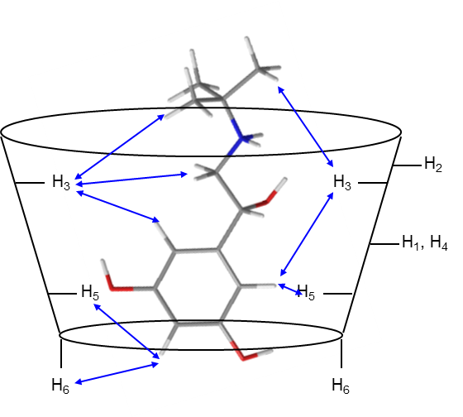
კომპლექსის სტრუქტურა
ბეტაციკლოდექსტრინის და ტერბუტალინის ჩართული კომპლექსი.
ჰუდროფობული ურთიერთქმედებით წარმოქმნილი.
ვიყენებთ შედარებისთვის

Slide 26
დასკვნა
შევისწავლეთ ტერბუტალინის დაყოფა და მიგრაციის რიგი სხვადასხვა ციკლოდექსტრინების გამოყენებით
იქნა შესწავლილი ტერბუტალინისა და ბეტა-ციკლოდექსტრინის კომპლექსის სტრუქტურა

Slide 27
გმადლობთ ყურადღებისთვის!

Slide 28
გამოყენებული ლიტერატურა
http://ka.medicine-cure.com/ovr5_303.htm
http://www.sciencedirect.com/topics/page/Adrenergic_receptor
https://pubchem.ncbi.nlm.nih.gov/compound/terbutaline#section=Top
http://web.chem.ucla.edu/~harding/notes/notes_14C_stereo01.pdf
https://www.ncbi.nlm.nih.gov/pubmed/23666078
http://onlinelibrary.wiley.com/doi/10.1002/hlca.201300300/abstract
https://chem.libretexts.org/Core/Organic_Chemistry/Chirality/Chirality_and_Stereoisomers
https://chem.libretexts.org/Core/Organic_Chemistry/Chirality
http://www.colby.edu/chemistry/CH332/laboratory/Agilent%20CE%20Primer.pdf
http://ro.ecu.edu.au/cgi/viewcontent.cgi?article=1445&context=theses
https://link.springer.com/chapter/10.1007%2F978-1-4615-6998-5_16#page-1
http://ro.ecu.edu.au/cgi/viewcontent.cgi?article=1445&context=theses
https://www.ncbi.nlm.nih.gov/pubmed/12226716
https://en.wikipedia.org/wiki/Adrenergic_agonist
https://www.researchgate.net/figure/6471384_fig1_FIGURE-1-Enzymatic-conversion-of-starch-to-natural-cyclodextrins-Reprinted-with
https://www.researchgate.net/profile/Zhaofeng_Li3/publication/268983067/figure/fig2/AS:392218931154951@1470523688478/Fig-2-Scheme-of-the-gcyclization-reaction-of-CGTase-The-enzyme-first-cleaves-the-a.png
https://en.wikipedia.org/wiki/Adrenergic_agonist
http://hyperphysics.phy-astr.gsu.edu/hbase/Nuclear/nmr.html
https://www2.chemistry.msu.edu/faculty/reusch/virttxtjml/spectrpy/nmr/nmr1.htm
Enantioseparations in capillary electromigration techniques: recent developments and future trends *,1 Bezhan Chankvetadze , Gottfried Blaschke University of Munster ¨ ¨ , Institute of Pharmaceutical Chemistry, Hittorfstrasse 58-62, 48149 Munster, Germany
Combined approach using capillary electrophoresis and NMR spectroscopy for an understanding of enantioselective recognition mechanisms by cyclodextrins Bezhan Chankvetadze
Enantioseparations by using capillary electrophoretic techniques The story of 20 and a few more years Bezhan Chankvetadze
Research of some physical and chemical mechanisms of separation of chiral beta blockers using novel polysaccharide base columns, Khatuna Gogaladze
Phyiscal Chemistry 9Th edition, Peter akins

